Slide 1
Gravid med astma i et lungemedicinsk ambulatorium
- Et kvalitativt studie forankret i kritisk psykologisk praksisforskning
Specialeafhandling , kandidat i jordemodervidenskab ved Karina Kjærsgaard Jørgensen

Slide 2
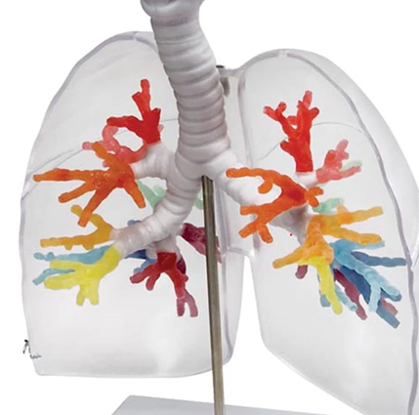
Lungemedicinsk Afdeling J, OUH 2026

Slide 3

Sygepleje - Udvikling, Projekter og Forskning Lungemedicinsk Afdeling J, OUH

Slide 4

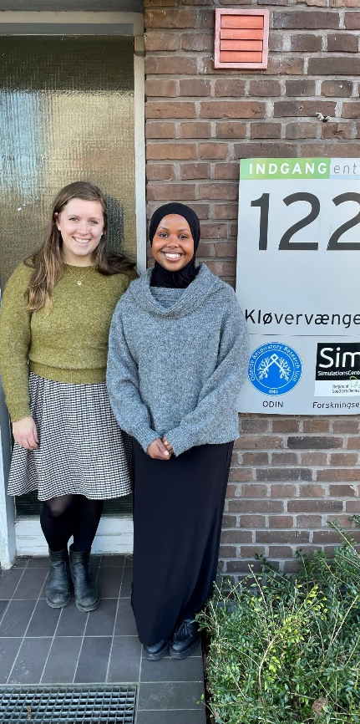

Odense Respiratory Research Unit (ODIN)

Slide 5
Samarbejde på tværs
Kandidatstuderende projektforløb og speciale
Kandidat i jordemodervidenskab
Tværfaglig ambulatorium
Læger, sygeplejersker jordemoder, fysioterapeuter, ergoterapeuter et.

Slide 6


Kvalitative Forskningsmetoder
Dybde interview
Fokus Gruppe
Feltobservationer
PLUSlife - Citizen and family perspectives on screening for lung cancer
Når graviditet og astma mødes: En kvalitativ undersøgelse af kvinders oplevelser i et lungemedicinsk forløb i et kritisk psykologisk perspektiv
Patientperspektiv på en telemedicinsk løsning til ambulante sygeplejekonsultationer til patienter med Idiopatisk Pulmonal Fibrose (IPF)
Health professionals' perspective on simulation in-situ training as a method for improving care and treatment in respiratory medicine
ODIN domæneansvarlig
Sygeplejeforskning
Kvalitative forskningsmetoder
Patient og brugerinvolvering
Helle Marie Christensen

Slide 7

Program
Samarbejde på tværs
Præsentation af projektets baggrund
Resultater
Konklusion
Betydning for klinisk praksis

Slide 8
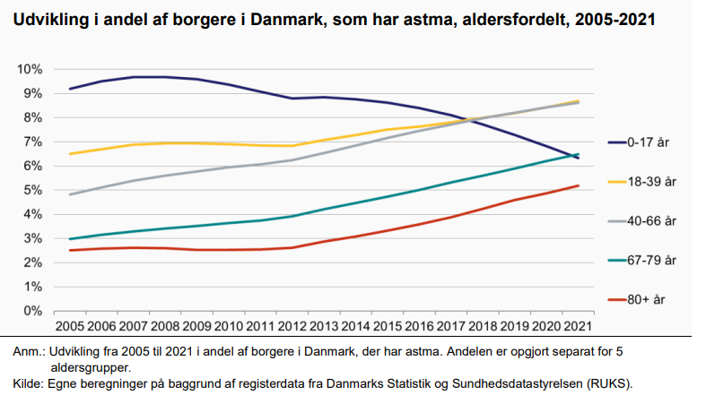
Baggrund for projektet
I Danmark har ca. 450.000 mennesker astma (8% af befolkningen), hvilket gør det til den mest udbredte kroniske sygdom. Blandt personer i den fertile alder (18-39 år) er andelen med astma steget fra 7% i 2012 til knap 9% i 2021.
Kleist, B. H. (2023). Kronisk sygdom i befolkningen.

Slide 9
Et studie fra 2012 undersøgte erfaringer, bekymringer og synspunkter hos gravide med astma i Melbourne, Australien.
Kvinderne oplevede manglende støtte og information om deres astma, hvilket førte til, at flere nedsatte eller stoppede deres medicin uden at konsultere lægen. De følte også, at sundhedspersonalet nedprioriterede deres astma, hvilket gav dem indtryk af, at behandlingen ikke var vigtig.
(Lim et al., 2012).
”Jeg troede ikke min astma var så slem. Jeg troede ikke det var nødvendigt at tage min forebyggende medicin hver dag”
”Lægen (praktiserende) har aldrig rigtig spurgt om min astma for at være helt ærlig”
”Jeg brugte ikke min forebyggende medicin i begge graviditeter, medmindre jeg var i det desperate stadium”
”Jeg følte, at jeg var nødt til at træffe en beslutning, og beslutningen for mig var ikke at tage min medicin”
”Jeg lavede min egen research, bare fordi der ikke var nogen information tilgængelig. Så jeg gik online og Googlede ”astmamedicin mens jeg er gravid”, og det kom tilbage at jeg ikke kunne tage (fluticason-salmeterol-kombination) … så jeg stoppede bare med at tage det, før jeg overhovedet havde talt med en læge, da jeg fandt nok beviser på internettet til at sige, at det er bedre ikke at tage det”

Slide 10
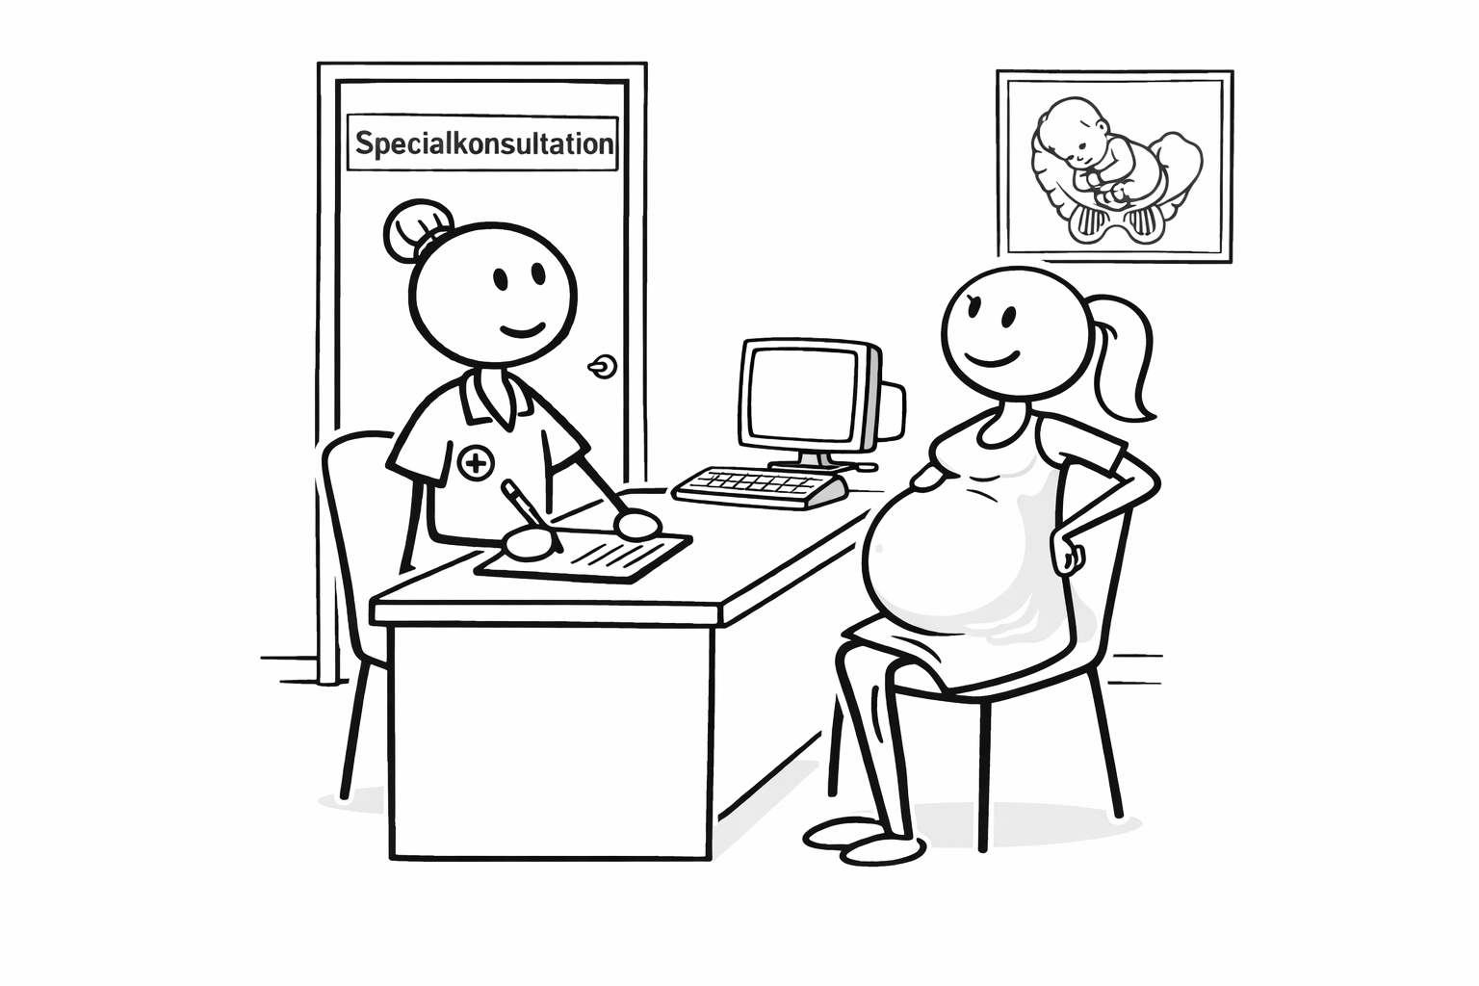



Organisatoriske rammer: Specialkonsultationen på OUH
Specialkonsultation for gravide med kroniske sygdomme
Henvisning via. obstetrikere, egen læge eller jordemoderen
To gravide henvist siden 2024
Notes:
I dette stykke er det meget vigtigt for mig at understrege at jeg ikke kritiserer denne ordning, da den bygger på en masse gode tiltag for denne gruppe af gravide – i stedet tager jeg de betingelser op omkring ordningen, som kunne problematisere et graviditetsforløb for gravide med astma, i forhold til deres adgang til denne konsultation og de fordele der kunne være her.
Gå lidt i dybden med hvad det er konsultationen kan og vil, hvordan det kan fungere, men også hvor det er jeg ser udfordingerne i dette med afsæt i det australske studie.

Slide 11
Formål
At analysere, hvordan gravide kvinder med astma oplever og vurderer deres forløb i et lungemedicinsk ambulatorium ud fra patientens perspektiv.
Uddybende forskningsspørgsmål:
Hvilke betingelser møder gravide kvinder med astma i deres kontakt med sundhedsvæsenets forskellige aktører i forbindelse med deres graviditets og behandlingsforløb?
Hvordan påvirker disse betingelser de gravide kvindernes muligheder for at handle i relation til både graviditet og astma?
Hvordan skaber de gravide kvinder mening i deres erfaringer og prioriteringer i hverdagen, når de navigerer mellem graviditet, astma og samtaler med sundhedsprofessionelle?
Hvordan kan indsigterne, fra de gravide kvinder med astma og medforskergruppen, bidrage til at udvikle opfølgning og samarbejde i det lungemedicinske ambulatorium, for at styrke kvindernes handlemuligheder?

Slide 12
Metode
Kvalitativt studie med kritisk psykologi som teoretisk ramme
Feltobservationer i ambulatoriet – 3 dage
Semistrukturerede interviews – med 10 kvinder
Tematisk analyse Braun og Clarke
Medforskergruppe: 1 læge og 1 sygeplejerske fra astmaklinikken

Slide 13
Kritisk psykologisk praksis forskning
Argumenterer for at mennesker skal forstås indefra, fra første-persons perspektiv
kritiske psykologis fundament videnskabsteoretisk er historisk dialektisk materialisme
Mennesket skal forstås på baggrund af livs og handlesammenhænge det befinder sig i og kan ikke forståes uafhængig af samfundet og verdenen omkring

Slide 14
Kritisk psykologisk praksis forskning
Begreber: Handleevne, handlesammenhæng og daglig livsførelse
Man udforsker de deltagende parters perspektiver på oplevelse af betingelser, betydninger samt begrundelser for disse i de konkrete problemstillinger der udspiller sig i praksis.
Mennesker handler ud fra den betydning, de tillægger deres betingelser. Gennem handling ændrer de deres betingelser for sig selv og for hinanden; de nye betingelser er igen er med til at ændre mulighederne for handling.
Ved at se på hvilken betydning, konkrete betingelser har, kan man forstå mere om menneskers begrundelser for at handle på bestemte måder

Slide 15
Proces

Slide 16
Resultater
Oversigt over deltagere

Slide 17
Resultater Temaer

Slide 18
Holding on to normality
Jeg var nød til at blive ved med at arbejde og jeg skulle stadig leve mit liv, det (astmaen) skulle ikke påvirke mine børn
Jeg kunne ikke tage mig af mit eget barn, jeg havde problemer med at kunne lege med ham, det var en svær tid (pt 3)
Notes:
Ønske om at opretholde stabilitet for at kunne leve et normalt hverdagsliv

Slide 19
Lost in the gaps of care

Slide 20
Between risk and normality Astmamedicin er en konstant balance gennem hele graviditeten mellem egen velbefindende, ansvar overfor det ufødte barns sundhed, systemets anbefalinger, behov for information og behov for sikkerhed.

Slide 21
Finding safety in continuity

Slide 22
konklusion
Der er identificeret et behov for større fokus på graviditet før, under og efter i ambulatoriet
Der er behov for skriftligt materiale, der informerer – allerede ved egen læge
Der er behov for et øget samarbejde med svangerskabsambulatoriet – kroniker-amb.
Der er vigtigt for patienter med svær astma, at opnå et relationelt behandlingsforløb omkring deres astma

Slide 23

Håndteringsstrategier af resultater i klinikken
Medforskere er vigtige medspillere i forhold til implementering af viden
Øget samarbejde med svangerskabsambulatoriet – mulighed for en ph.d. omkring dette
Materiale omkring graviditet og astma til udlevering ved egen læge er under udarbejdelse

Slide 24
Spørgsmål, kommentarer, refleksioner ?
Specialeafhandling , kandidat i jordemodervidenskab ved Karina Kjærsgaard Jørgensen

